Slide 1
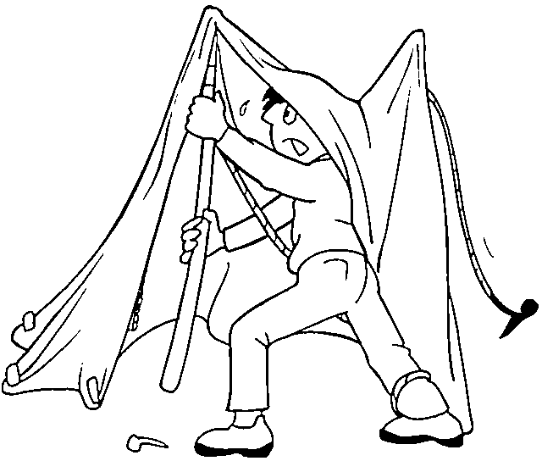

Diocèse de VERSAILLES
78
Montage et démontage des tentes

Slide 2


Bonjour et Bienvenue au FRAT !
Pour le bon déroulé et la sécurité de chacun, nous vous remercions de bien prendre en compte ces quelques consignes :
Les horaires indiquées dans ce document sont à respecter scrupuleusement
La collecte des bouchons sera effectuée en bas du parc lors de votre sortie
Dans le parc il vous est demandé de rouler à vitesse très faible
Des membres de l’équipe d’organisation seront présents pour vous aider, merci de respecter leurs consignes
Le document en dernière page est à positionner en évidence sous le pare-brise, afin de faciliter la gestion du flux de voitures. Les véhicules munis de celui-ci seront prioritaires pour l'entrée sur le Parc.
Merci d’avance de votre collaboration !
L’équipe d’organisation FRAT 2019

Slide 3
ARRIVEE à JAMBVILLE
En venant de Meulan → Bifurcation à Seraincourt
Parcours Parcours
Rouge à gauche Bleu à droite
NB : Un fléchage sera mis en place.
Pour accéder à votre diocèse,
vous devez suivre le parcours BLEU
Unique sortie
par le bas du Parc

Slide 4
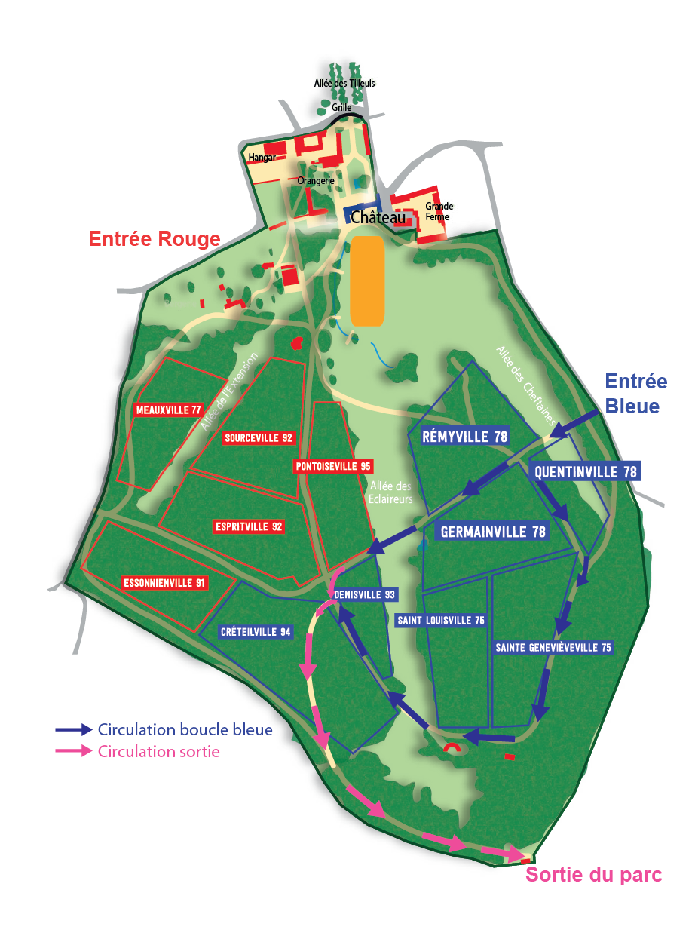
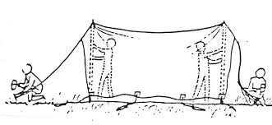
BRADERIE DU
Dimanche 2 Juin
Accès au parc de 10h00 à 17h

Slide 5
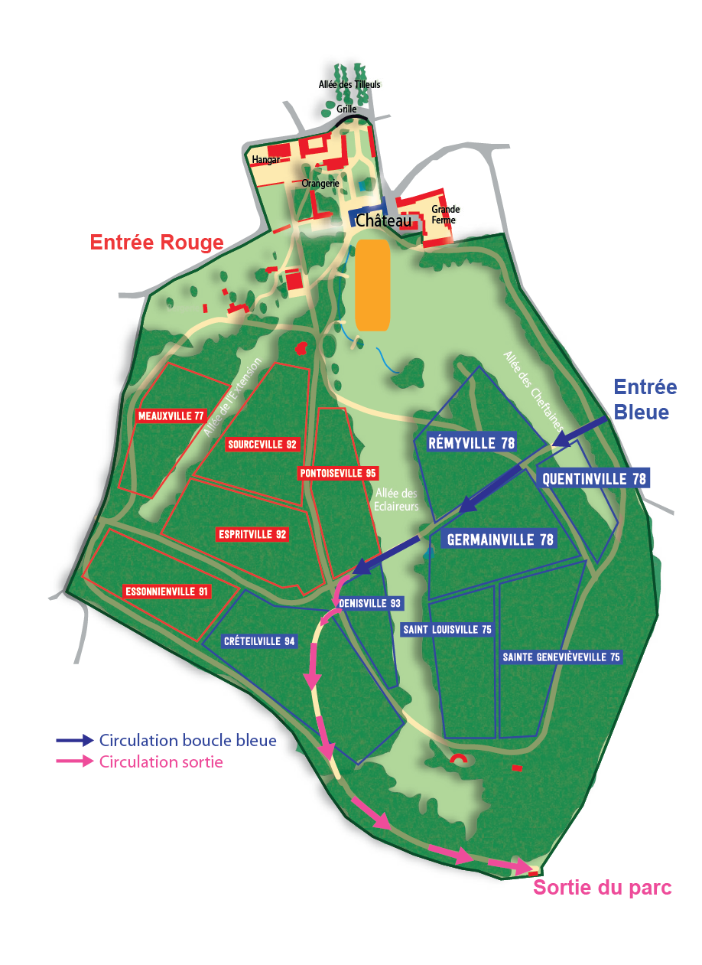

RECUPERATION DES TENTES LUNDI 10 JUIN
Votre créneau:
Lundi 10 juin de 13h45 à 14h30
Le village étant vide à ce moment,
je pense à convenir avec mon groupe d’un signe distinctif pour récupérer les tentes
ATTENTION : En dehors de votre créneau, l’accès au parc sera fermé: il vous sera impossible d’y rentrer ou d’en sortir!

Slide 6
A Poser sur votre pare-brise
BLEU
Parcours :
Diocèse : VERSAILLES
Département : 78
Nom du Village : Rémyville ; Quentinville
; Germainville
Rayer le nom inutile

